Slide 1
Оригамі-мозаїка

Slide 2
Мозаїка - одно з самих давніх мистецтв. Це здатність створення зображення з маленьких елементів.
Мозаїка - зображення або орнамент, виконаний з окремих, дуже туго прикріплених один до іншого різнокольорових модулів.

Slide 10
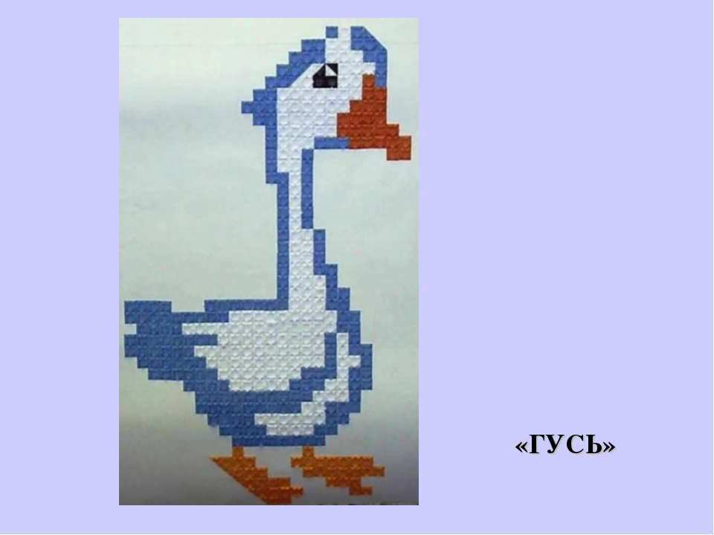

Slide 15
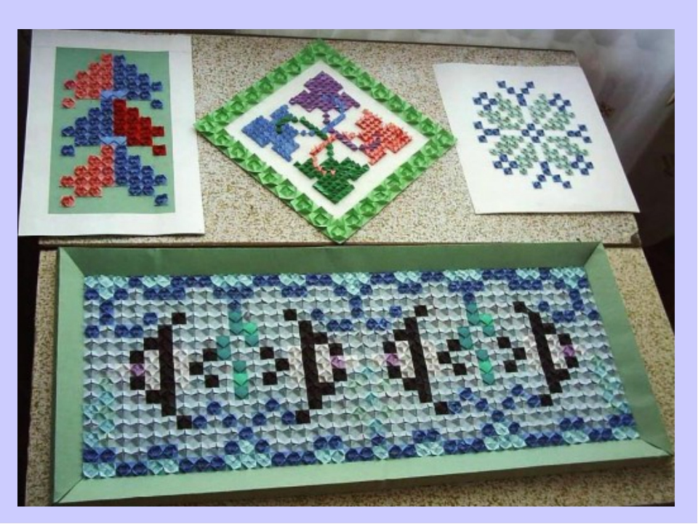

Slide 16
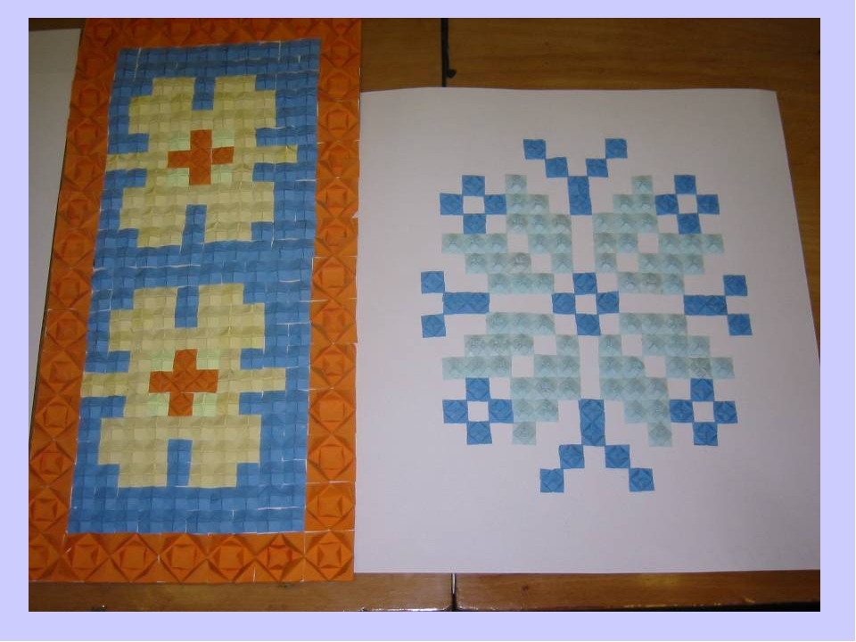

Slide 17
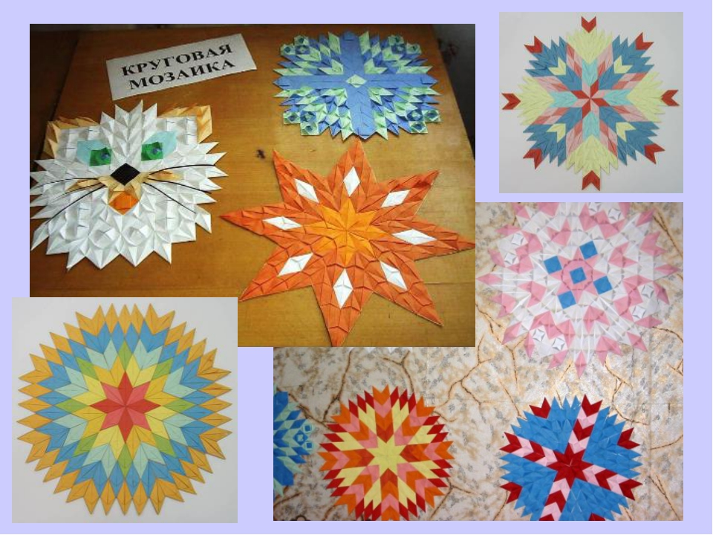

Slide 18
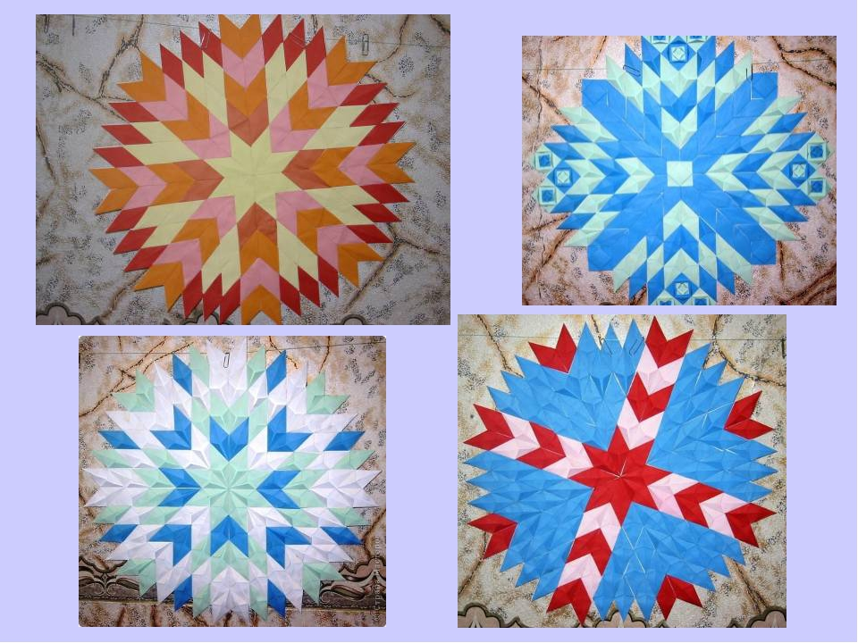

Slide 19
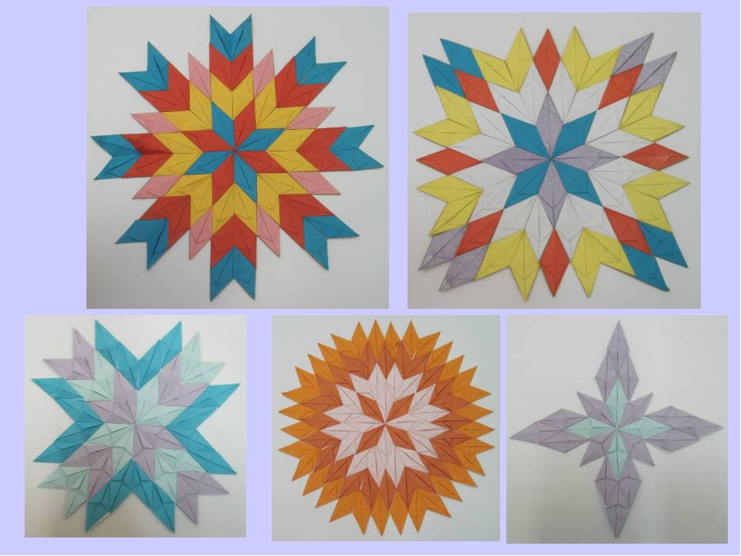

Slide 21
Орігамні мозаїки цікаві тим, що при очевидній простоті виготовлення кожної деталі різноманітність готових композицій величезна. Навіть невеликі зміни у виконанні або з'єднанні елементів між собою відкривають абсолютно нові можливості. Вибрати малюнки для мозаїки не складно. Це можуть бути сюжети з вишивки хрестом.

Slide 22
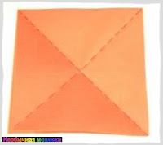
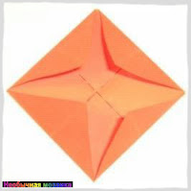
Модуль для складання мозаїки робиться дуже просто. Беремо паперовий квадратик 3х3 см, намічаємо діагоналі і знаходимо центр.
Всі чотири кути квадрата складаємо до центру заготовки. У нас вийшла базова форма орігамі "млинець".

Slide 23
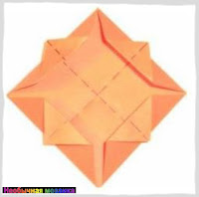
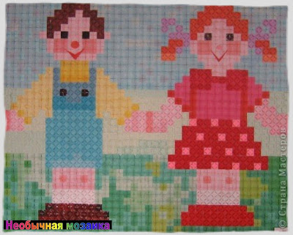
Всі чотири кути від центру відгинаємо до середин сторін квадратної заготовки. Лінії чітко обробляємо. Модуль готовий!

Slide 24
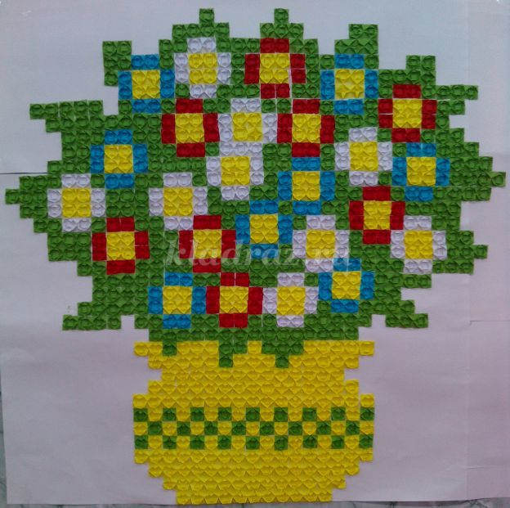

Slide 25
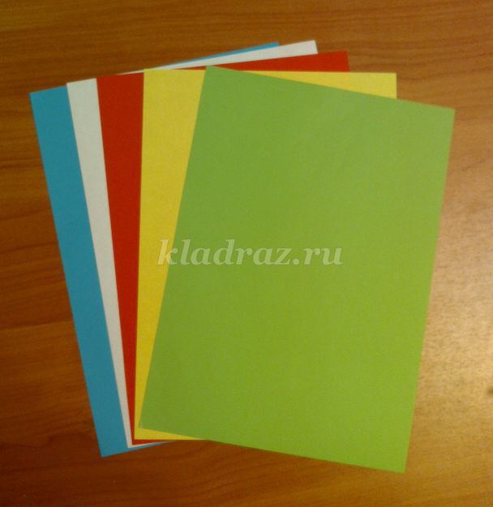
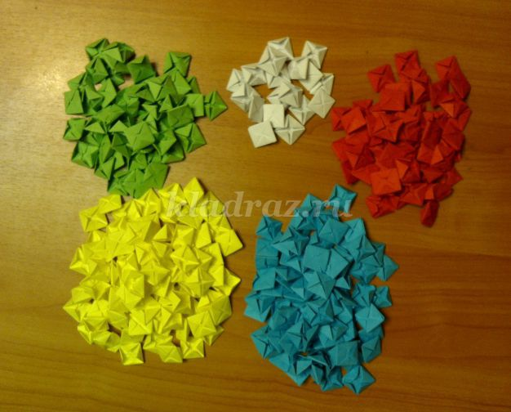

Slide 26
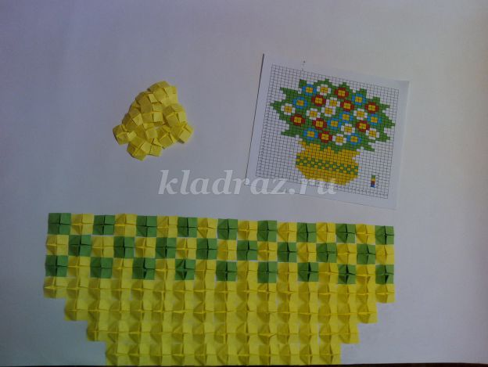
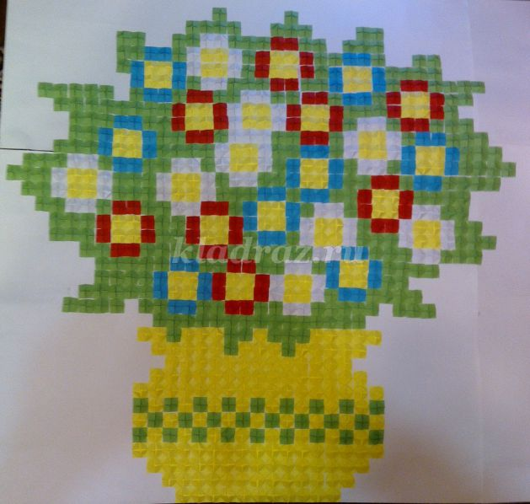

Slide 27
Дякую за увагу!

